Slide 1
Ｊａｖａ （Game _応用３）
情報システム工学実験
令和 元 年 ６ 月 ２７ 日（木）
情報・経営システム工学専攻 吉田

Slide 2
Model---View---Controllerパターン
「UIに依存する部分」と「UIに依存しない部分」を分離する
View
Controller
Model
ユーザインターフェース
メ
イ
ン
プ
ロ
グ
ラ
ム
データ
関 数
ユーザ
データ
関 数
データ
関 数

Slide 3
オブジェクト指向によるソフトウェア
オブジェクト
オブジェクト
データ
データ
（データを操作する）
関数
（データを操作する）
関数
オブジェクト
データ
（データを操作する）
関数

Slide 4
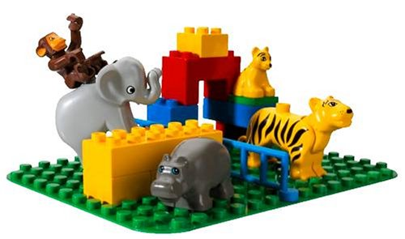
オブジェクト指向プログラミング
部品を組み合わせてソフトウェアを構築する
オブジェクト指向プログラミング
に必要な技術
１.部品を作る方法
２.部品を組み合わせる方法
３.部品を交換（できるように）する方法

Slide 5
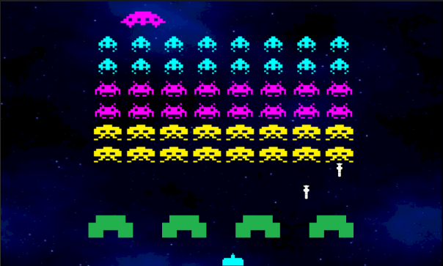
G04_Invader

Slide 6
（準備）
① 「配布用」にある「G04_Invader」フォルダを
フォルダごとZ:\AndroidStudioProjectsにコピー。
② AndroidStudioのメニューバーで「ファイル」-「開く…」をクリック。
③ Z:\AndroidStudioProjectsの下の「G04_Invader」を選択して「OK」をクリック。
※今回は、あなたの作ったplayer_right.png、player_left.pngは使いません。

Slide 7
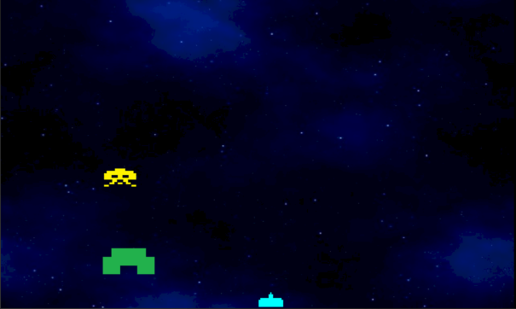
初期状態
・この世界の大きさ＝縦：３６０、横：６００
・スクロールはしません。
・最初はプレーヤ、トーチカ×１、インベーダー×１だけが表示されています。
・プレーヤは、加速度センサーで左右に動きます。
・画面をタップすると、ミサイルが発射されるようにします。
（初期状態ではまだ発射できません）
・GameOverのTextViewをタップするとRetryできます。
（ただし、初期状態ではGameOverのTextViewは表示されていません。）

